Slide 1
Создание целевой переменной
Принцип: target = 1, если у пары User+shift было событие "Apply" или "Finished", и не было отмен. Смены с System_cancel удаляем (они не будут участвовать в оценке результатов)
Общий объем: Сгруппировано и агрегировано
767 065 пар «пользователь — смена».
Размер выборки после очистки: В финальный анализ вошло 757 976 пар (исправлено/исключено менее 1.2% данных).
Дисбаланс классов:
  Класс target = 0 (Нет целевого действия): 742 057 пар (97.90% выборки).
  Класс target = 1 (Целевое действие): 15 919 пар (2.10% выборки).

Slide 2
Формирование признаков
Общая информация:
Целевая переменная: target (1 - пользователь записался на смену, 0 - не записался)
Момент предсказания: за 2 дня до начала смены (start_at - 2 дня)
Все исторические признаки используют только события с ts < start_at - 2 дня
Окно для исторических признаков - [T-30, T-2] (28 дней), кроме специально оговоренных случаев
Основные категории сформированных признаков: - - - связанные с уровнем оплаты, локацией, выходной/рабочий день и пр.)
- признаки пользователя (его активность, наличие медкнижки и пр)
- признаки взаимодействия пользователя и смены (совпадает ли локация, удовлетворяет ли требованию наличия мед книжки и пр).
Группа | Признаки | Типы признаков
1 | 7 | Базовые характеристики смены (длительность смены, оплата за смену, кол-во человек в смену и т.д.)
2 | 4 | Временные характеристики (день недели, время суток, будний/выходной день и т.д.)
3 | 2 | Оконные статистики (контекст рынка)
4 | 4 | Взаимодействие пользователь-смена (совпадение локаций пользователь/смена, категория заданий и т.д.)
5 | 11 | История пользователя (окно [T-30, T-2], для успешных записей, уникальные типы заданий, кол-во просмотренных смен и т.д.)
6 | 2 | Скользящие окна успехов
7 | 2 | Опыт по задачам и работодателю (опыт с данным типов задач, опыт с данным работодателем)
8 | 3 | Характеристики заказчика (средняя оплата смен, популярность, надежность)
9 | 3 | Популярность смены (кол-во просмотров, заполненность и т.д.)
10 | 2 | Взаимодействие со сменой
11 | 4 | Предпочтения пользователя (доля успехов: в выходные, днем, вечером, ночью)
12 | 5 | Совпадение предпочтений (совпадения по оплате, времени суток, локации и т.д.)
13 | 1 | Занятость в день смены
14 | 1 | Комбинированные признаки
Итого | 51
-

Slide 3
Формирование признаков
Общая информация:
Целевая переменная: target (1 - пользователь записался на смену, 0 - не записался)
Момент предсказания: за 2 дня до начала смены (start_at - 2 дня)
Все исторические признаки используют только события с ts < start_at - 2 дня
Окно для исторических признаков - [T-30, T-2] (28 дней), кроме специально оговоренных случаев
Основные категории сформированных признаков: - - - связанные с уровнем оплаты, локацией, выходной/рабочий день и пр.)
- признаки пользователя (его активность, наличие медкнижки и пр)
- признаки взаимодействия пользователя и смены (совпадает ли локация, удовлетворяет ли требованию наличия мед книжки и пр).
Признаки
Группа | Описание | Примеры | Количество
1 | связанные с уровнем оплаты, локацией, выходной/рабочий день и пр.) | Базовые характеристики смены (reward_per_hour, capacity… Временные признаки смены (shift_day_of_week, is_weekday…) | 51
2 | признаки пользователя (его активность, наличие медкнижки и пр) | Предпочтения пользователя (user_weekend_ratio, user_shifts_on_same_day..)
3 | признаки взаимодействия пользователя и смены (совпадает ли локация, удовлетворяет ли требованию наличия мед книжки и пр). | Взаимодействие пользователя со сменой (mk_match_2, location_match…) Исторические признаки пользователя (окно [T-30, T-2], user_total_views, user_success_rate…)

Slide 4
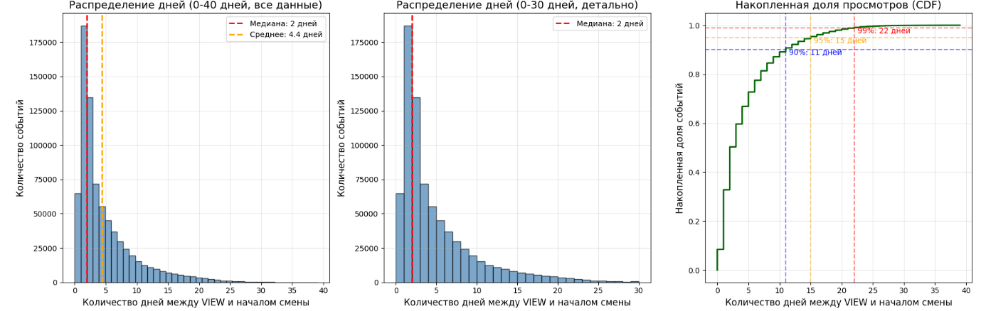
Анализ времени между просмотром (VIEW) и началом смены (START_AT)
В целях определения даты прогнозирования был проведен анализ распределения показателя «количество дней между просмотром и стартом смены»
Анализ интервала: Просмотр ➔ Начало смены
Пик распределения: 2-й день после просмотра.
Скорость отклика: Медиана — 2 дня, среднее — 4.4 дня.
Предлагаем делать прогноз за 2 дня до старта смены (медиана кол-ва дней между просмотрами и стартом смены). Так из экстренного режима поиска исполнителей можно перейти в режим оптимизированного поиска заранее, до смены.

Slide 5
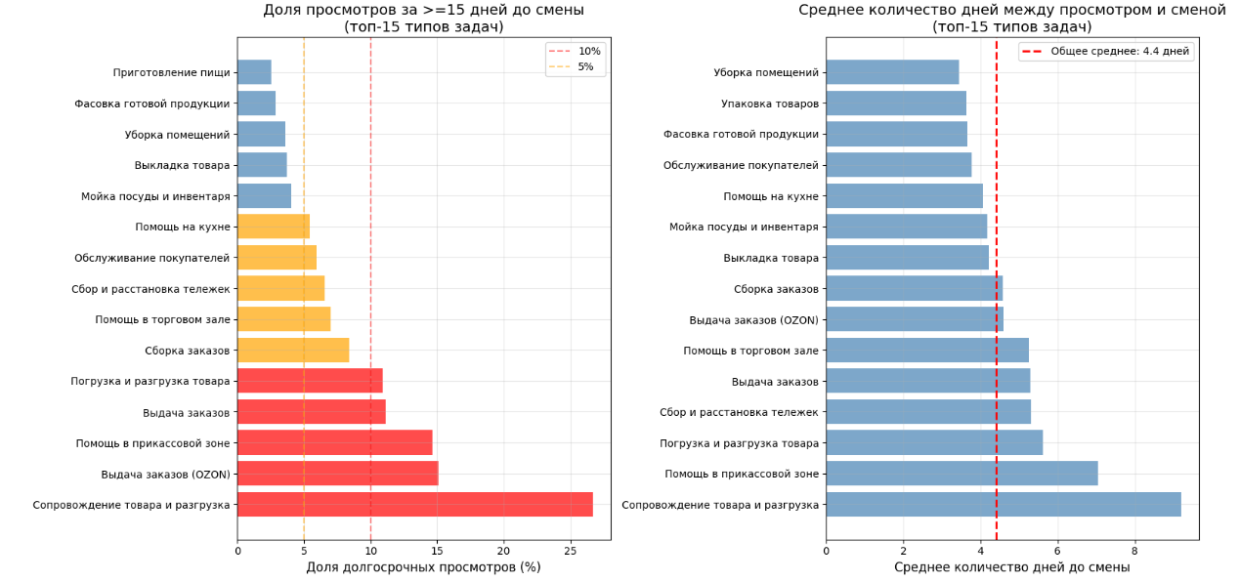
Анализ количества дней между просмотрами и стартом смены по типам задач
Видим, что разные типы задач имеют разные значения медианы и среднего значения кол-ва дней между просмотрами и стартом смены.
Предлагаем делать прогноз за 2 дня до старта смены (медиана кол-ва дней между просмотрами и стартом смены). Так из экстренного режима поиска исполнителей можно перейти в режим оптимизированного поиска заранее, до смены.

Slide 6
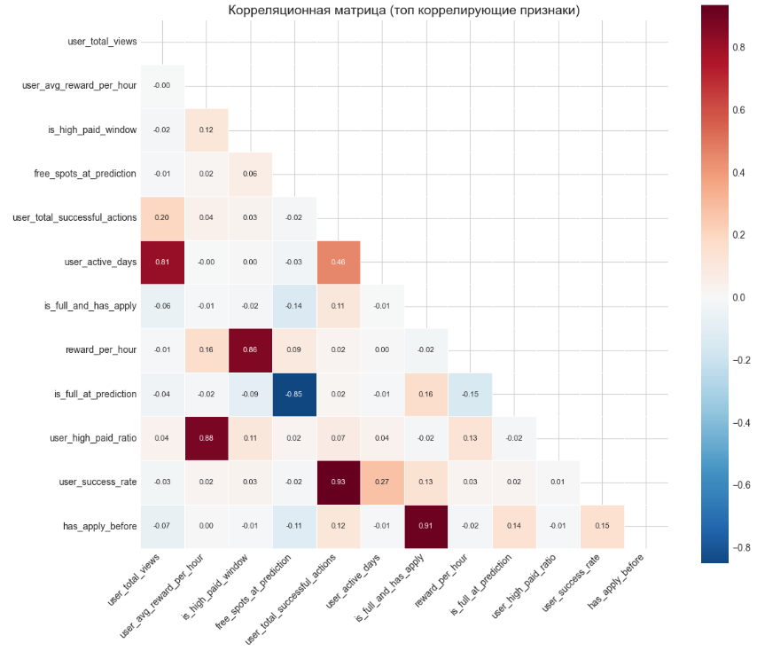
Анализ взаимосвязи признаков (Корреляционная матрица)
Методология: Из пар с высокой коллинеарностью (>0.8) удаляются избыточные признаки. Критерий отбора — более высокая корреляция с целевой переменной (target).
Результаты фильтрации (что оставляем):
user_success_rate (вместо user_total_successful_actions, corr: 0.1793).
has_apply_before (вместо is_full_and_has_apply, corr: 0.6409).
user_avg_reward_per_hour (вместо user_high_paid_ratio, corr: 0.0192).
reward_per_hour (вместо is_high_paid_window, сохранен базовый признак).
user_total_views (вместо user_active_days, corr по модулю выше: -0.1085).
Исключение: Пару free_spots_at_prediction и is_full_at_prediction оставляем целиком. Несмотря на высокую корреляцию (-0.85), они имеют разнонаправленную связь с таргетом и несут уникальный сигнал.
Итог: Редукция данных снизит переобучение модели и уберет шум без потери качества прогноза.

Slide 7
Статистический анализ признаков
Анализ признаков:
Практически детерминированные предикторы:
  has_apply_before = 1 => target = 100%, Если пользователь уже записался на эту смену, он гарантированно выйдет.
  user_shifts_on_same_day = -1 => target = 100%, Пользователь уже записан на эту смену
Нужно выводить рекомендацию наиболее вероятным пользователям. При том среди наиболее вероятных пользователей будут те, кто уже к моменту прогноза записался на смену.
Парадокс популярных смен
  shift_total_views имеет отрицательную корреляцию (-0.0768)
  Чем больше просмотров, тем ниже вероятность записи
  Вероятная причина: популярные смены быстро заполняются, и пользователь не успевает записаться
Многократный просмотр - негативный сигнал
  view_count_for_shift имеет отрицательную корреляцию (-0.0738)
  Пользователь, который многократно просматривает смену, но не записывается, вероятно, колеблется или отказался осознанно
Очень короткие смены (matches_short_shift = 1)
  Даёт аномально высокое значение целевой переменной (25.53%)
  Но таких смен всего 47 - статистический артефакт, не полагаться на этот признак
Опыт важнее общей активности
  user_employer_experience (6.21%) и user_task_type_experience (5.93%) дают более высокое значение целевой переменной, чем пользователи с высоким user_success_rate
  Вывод: точечный опыт важнее общей статистики успехов
Признак mk_match_2
  0 (книжка нужна, но нет): target = 0.00% (8,532 смены)
  1 (книжка нужна и есть): target = 2.19%
  2 (книжка не нужна): target = 2.91%
  Вывод: отсутствие необходимой медкнижки полностью исключает возможность записи
Топ 12 признаков
№ | Признак | Обоснование
1 | user_success_rate | Самый сильный непрерывный признак (0.2838)
2 | user_successful_actions_last_7d | Свежая активность (0.2047)
3 | user_employer_experience | V-коэффициент Крамера V = 0.1606
4 | matches_location | V-коэффициент Крамера = 0.1531
5 | user_task_type_experience | V-коэффициент Крамера = 0.1512
6 | user_location_experience | Корреляция 0.1336
7 | matches_high_paid | V-коэффициент Крамера = 0.1228
8 | matches_time_of_day | V-коэффициент Крамера = 0.0946
9 | shift_total_views | Отрицательная корреляция (-0.0768)
10 | task_category | V-коэффициент Крамера = 0.0550
11 | mk_match_2 | Трёхстадийный признак, V-коэффициент Крамера = 0.0336
12 | free_spots_at_prediction | Производный признак, участвует в is_full_at_prediction

Slide 8
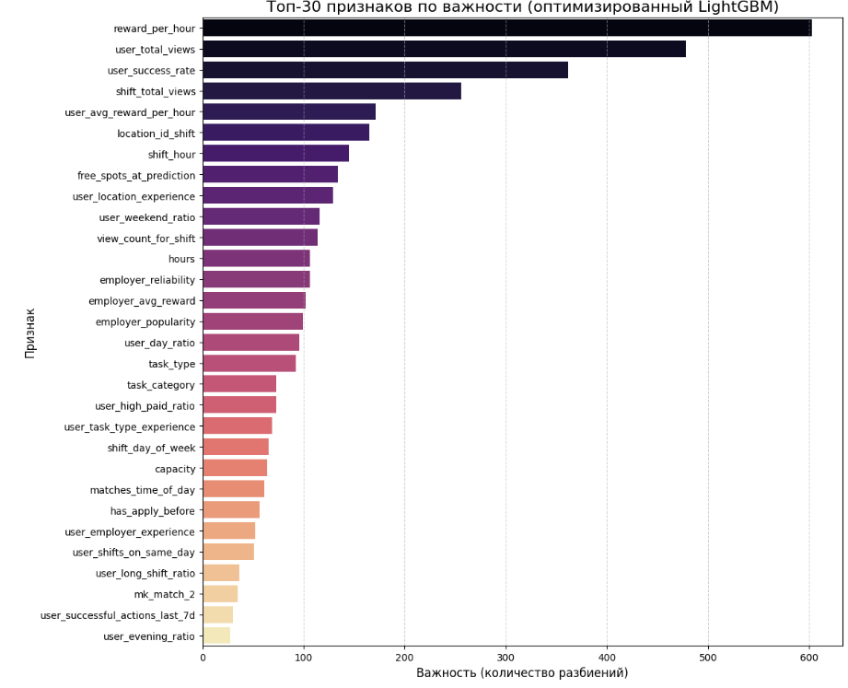
Обучение моделей и сравнение. Первое приближение для предварительной оценки. Анализ важности признаков
В рамках исследования было проведено сравнительное тестирование шести различных архитектур ML-моделей: CatBoost, Decision Tree, LightGBM, Logistic Regression, Random Forest и XGBoost. Часть моделей обучалась с применением техник балансировки классов (Balanced/Weighted).
Каждая модель была обучена и проверена на двух разных конфигурациях входных данных: расширенный набор признаков и строгом, более ограниченном наборе признаков.
Наиболее стабильно себя показала модель LightGBM, для нее был выполнен подбор гиперпараметров, а также отбор наиболее важных признаков.

Slide 9
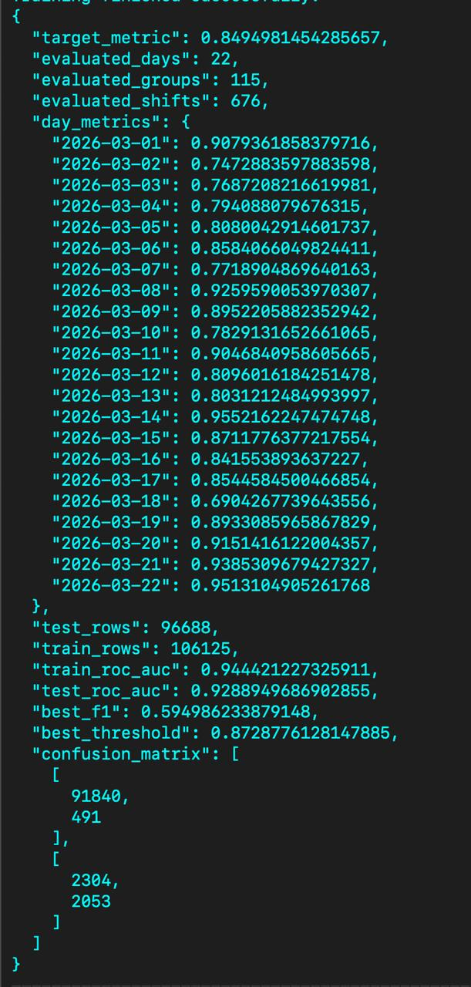
Обучение моделей и сравнение. Первое приближение для предварительной оценки. Анализ важности признаков
В рамках исследования было проведено сравнительное тестирование шести различных архитектур ML-моделей: CatBoost, Decision Tree, LightGBM, Logistic Regression, Random Forest и XGBoost. Часть моделей обучалась с применением техник балансировки классов (Balanced/Weighted).
Каждая модель была обучена и проверена на двух разных конфигурациях входных данных: расширенный набор признаков и строгом, более ограниченном наборе признаков.
Наиболее стабильно себя показала модель LightGBM, для нее был выполнен подбор гиперпараметров, а также отбор наиболее важных признаков.

Slide 10
СПАСИБО

